Slide 1
TESTE E QUALIDADE DE SOFTWARE
João Choma Neto
joao.choma@gmail.com
Unicesumar – Maringá – 2023/2

Slide 2
ANTERIORMENTE TESTE FUNCIONAL

Slide 3

TESTE ESTRUTURAL

Slide 4
TESTE ESTRUTURAL
Objetivo principal é garantir que o código-fonte seja testado de maneira abrangente, com ênfase na cobertura de todas as partes do código
Testar:
Instruções
Caminhos de execução
Ramificações condicionais

Slide 5
TESTE ESTRUTURAL
Objetivo principal é garantir que o código-fonte seja testado de maneira abrangente, com ênfase na cobertura de todas as partes do código
Testar:
Teste de cobertura de código
Teste de caminho
Teste de ramificação
Teste de mutação

Slide 6
TESTE ESTRUTURAL
Critério de Teste
Critérios
Elementos Requeridos
Propriedades que devem ser avaliadas no teste
Baseados em complexidade
Baseados em fluxo de controle
Baseados em fluxo de dados
Todo critério de teste é composto por um conjunto requisitos de teste
Caminhos, laços de repetição, definição e uso de variáveis

Slide 7
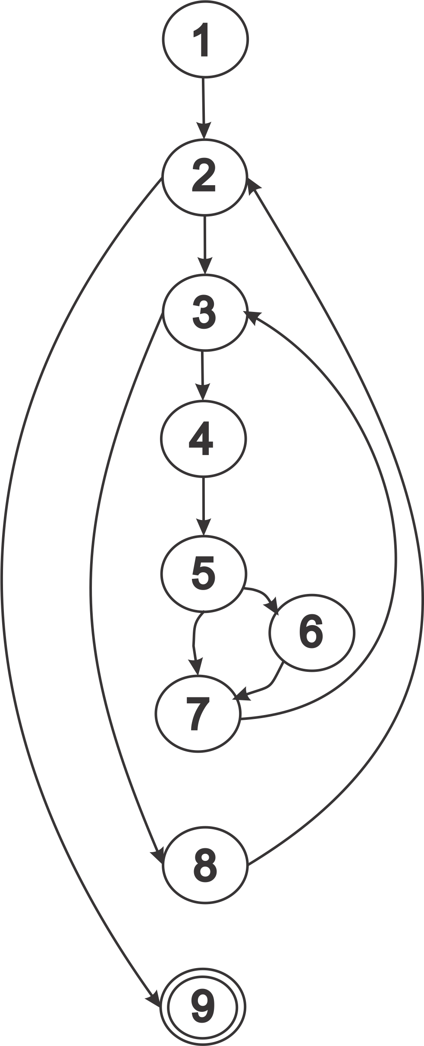
Abstração do código Grafo de Fluxo de Controle
O comportamento do código fonte de um programa pode ser representado por Grafo de Fluxo de Controle
Um nó corresponde a uma instrução
As arestas denotam o potencial fluxo de controle entre as instruções

Slide 8
FLUXO DE CONTROLE
É a sequência de passos que o computador segue para executar as operações do programa
Sequência
Condicionais
Estruturas de repetição

Slide 9
FLUXO DE DADOS
O fluxo de dados descreve como os dados são lidos, processados e transmitidos

Slide 10
TESTE DE CAMINHO BÁSICO
O teste de caminho básico é uma técnica de teste caixa-branca.
Permite derivar uma medida da complexidade lógica de um projeto e usar essa medida como guia para definir um conjunto base de caminhos de execução.
Casos de teste criados para exercitar o conjunto básico executam com certeza todas as instruções de um programa pelo menos uma vez durante o teste (Pressman, 2011).

Slide 11
CAMINHO BÁSICO
A ideia por trás do caminho básico é identificar e testar caminhos que percorrem diferentes partes do código, como instruções, decisões condicionais e loops.
Os caminhos básicos ajudam a garantir que todas as partes do código sejam testadas pelo menos uma vez.

Slide 12
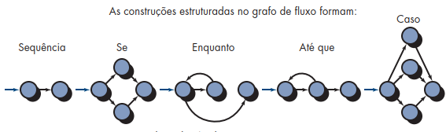
TESTE DE CAMINHO BÁSICO
O grafo de fluxo representa o fluxo de controle lógico.

Slide 13
Quantos caminhos procurar?
O cálculo da complexidade ciclomática fornece a resposta.
Para calcular a complexidade ciclomática de McCabe, você pode usar a fórmula a seguir: V(G) = E - N + 2
Onde:
V(G) é a complexidade ciclomática.
E é o número de arestas no grafo de fluxo de controle.
N é o número de nós no grafo de fluxo de controle.

Slide 14
TESTE ESTRUTURAL
A CONTINUAÇÃO

Slide 15
CRITÉRIOS
Cobertura de Linhas (Line Coverage)
Cobertura de código
OBJETIVO: garantir que cada linha de código seja executada pelo menos uma vez durante a execução dos casos de teste
Isso ajuda a identificar partes do código que não foram testadas.

Slide 16
CRITÉRIOS
Cobertura de Ramificações (Branch Coverage)
OBJETIVO: garantir que todas as ramificações ou caminhos de decisão no código sejam exercidas
Isso inclui a verificação de todas as instruções condicionais, como declarações "if" e "else".

Slide 17
CRITÉRIOS
Cobertura de Condições (Condition Coverage)
OBJETIVO: visa verificar cada condição dentro de instruções condicionais separadamente.
Cada condição deve ser avaliada tanto como verdadeira quanto falsa.

Slide 18
CRITÉRIOS
Cobertura de Caminhos (Path Coverage)
OBJETIVO: Este é um critério mais abrangente que busca testar todos os caminhos possíveis através do código.
Isso inclui todas as combinações de caminhos de decisão e loops.

Slide 19
CRITÉRIOS
Cobertura de ciclos (loop)
OBJETIVO: Testar todos os ciclos.
Podem ser definidas quatro diferentes classes de ciclos:
Ciclos simples;
Ciclos concatenados;
Ciclos aninhados;
Ciclos não estruturados.

Slide 20
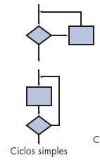
CICLO SIMPLES
O seguinte conjunto de testes pode ser aplicado a onde n é o número máximo de passadas permitidas através do ciclo:
1. Pular o ciclo inteiramente.
2. Somente uma passagem pelo ciclo.
3. Duas passagens pelo ciclo.
4. m passagens através do ciclo onde m < n.
5. n – 1, n, n + 1 passagens através do ciclo.

Slide 21
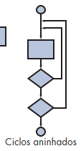
CICLO ANINHADO
Se fôssemos estender a abordagem de teste de ciclos simples para ciclos aninhados, o número de testes possíveis cresceria geometricamente à medida que o nível de aninhamento aumentasse.
O resultado seria um número impossível de testes.
Beizer (1990) sugere uma abordagem que ajudará a reduzir o número de testes.

Slide 22
SOLUÇÃO
1. Comece pelo ciclo mais interno. Coloque todos os outros ciclos nos seus valores mínimos.
2. Faça os testes de ciclo simples para o ciclo mais interno mantendo os ciclos externos em seus parâmetros mínimos de iteração. Acrescente outros testes para valores fora do intervalo ou excluídos.
3. Trabalhe para fora, fazendo testes para o próximo ciclo, mas mantendo todos os outros ciclos externos nos seus valores mínimos.
4. Continue até que todos os ciclos tenham sido testados.

Slide 23
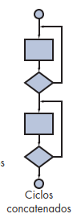
CICLO CONCATENADO
Podem ser testados usando a abordagem definida para ciclos simples, se cada um for independente do outro.
Se a contagem para o ciclo 1 for usada como valor individual para o ciclo 2, então os ciclos não são independentes.
Nesse caso é recomendada a abordagem aplicada a ciclos aninhados.

Slide 24
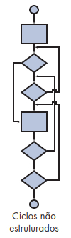
CICLO NÃO ESTRUTURADO
Sempre que possível, essa classe de ciclos deverá ser redesenhada para refletir o uso das construções de programação estruturada.

Slide 25
Critério baseado em Fluxo de Dados
Uma variável pode ser
Definida ou Utilizada

Slide 26
Critério baseado em Fluxo de Dados
Uma variável pode ser
Definida ou Utilizada
Definição: Atribuição de um valor a uma variável
A = 1

Slide 27
Critério baseado em Fluxo de Dados
Uma variável pode ser
Definida ou Utilizada
Uso:
Predicativo: a variável é utilizada em uma condição
If (a > 0)
Computacional: a variável é utilizada em uma computação
b = a + 1

Slide 28
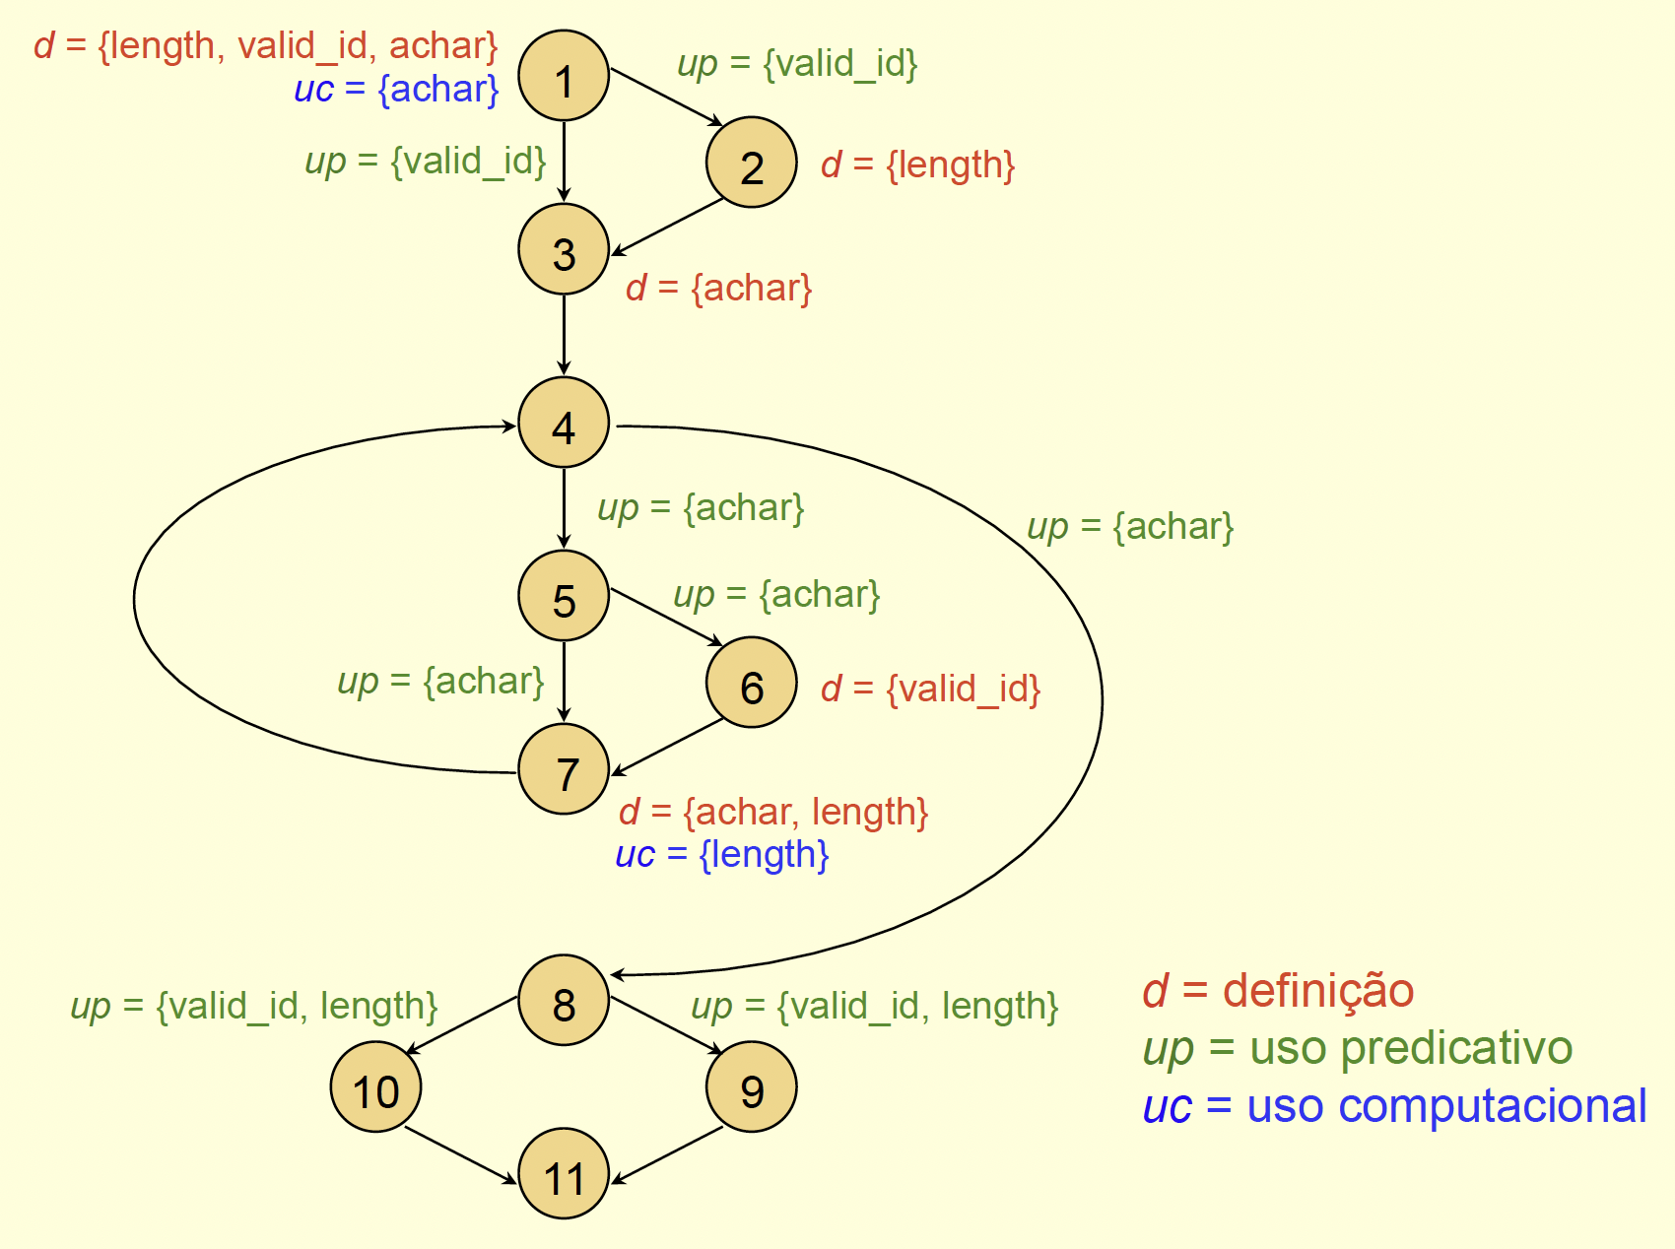

Slide 29
Todas-Definições
Requer que cada definição de variável seja exercitada pelo menos uma vez, não importa se por um c-uso ou por um p-uso

Slide 30
Todos-usos
Requer que todas as associações entre uma definição de variável e seus usos sejam exercitadas pelos casos de teste, através de pelo menos um caminho livro de definição.
Um caminho livre de definição é o caminho entre uma definição e redefinição da uma variável.

Slide 31
public class ExemploCalculoComplexidade {
public static void main(String[] args) {
int a = 5;
int b = 10;
if (a > b) {
System.out.println("a é maior que b");
} else {
System.out.println("a não é maior que b");
}
for (int i = 0; i < 3; i++) {
System.out.println("Iteração " + (i + 1));
}
}
}

Slide 32
public class ExemploCalculoComplexidade2 {
public static void main(String[] args) {
int x = 5;
int y = 10;
int z = 0;
if (x > y) {
z = x + y;
} else if (x < y) {
for (int i = 0; i < 3; i++) {
z += i;
}
} else {
z = x * y;
}
System.out.println("O valor de z é: " + z);
}
}

Slide 33
TESTE E QUALIDADE DE SOFTWARE
João Choma Neto
joao.choma@gmail.com
Unicesumar – Maringá – 2023/2

